Slide 1

Encontrar Agenda

Slide 2



Catálogo de Servicios Digitales.
Automatiza procesos.
Aumenta ventas.
Mejora la experiencia del cliente.
Escala tu negocio con IA.
Androdri S.A.S
servicios@androdri.com
+57 3224612382

Slide 3

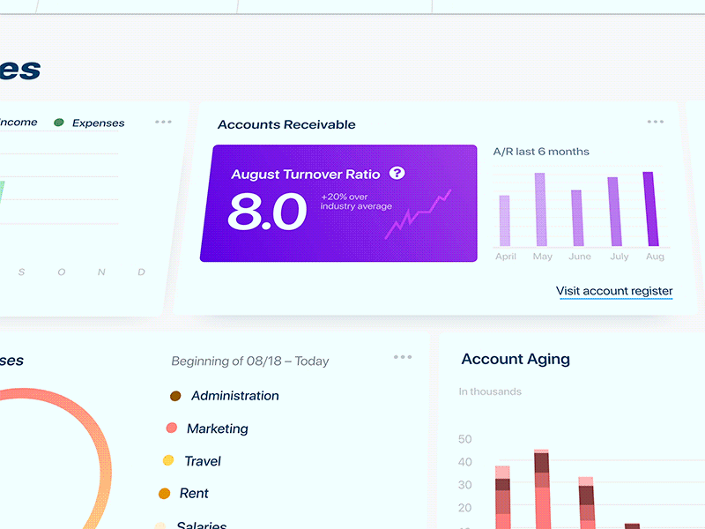
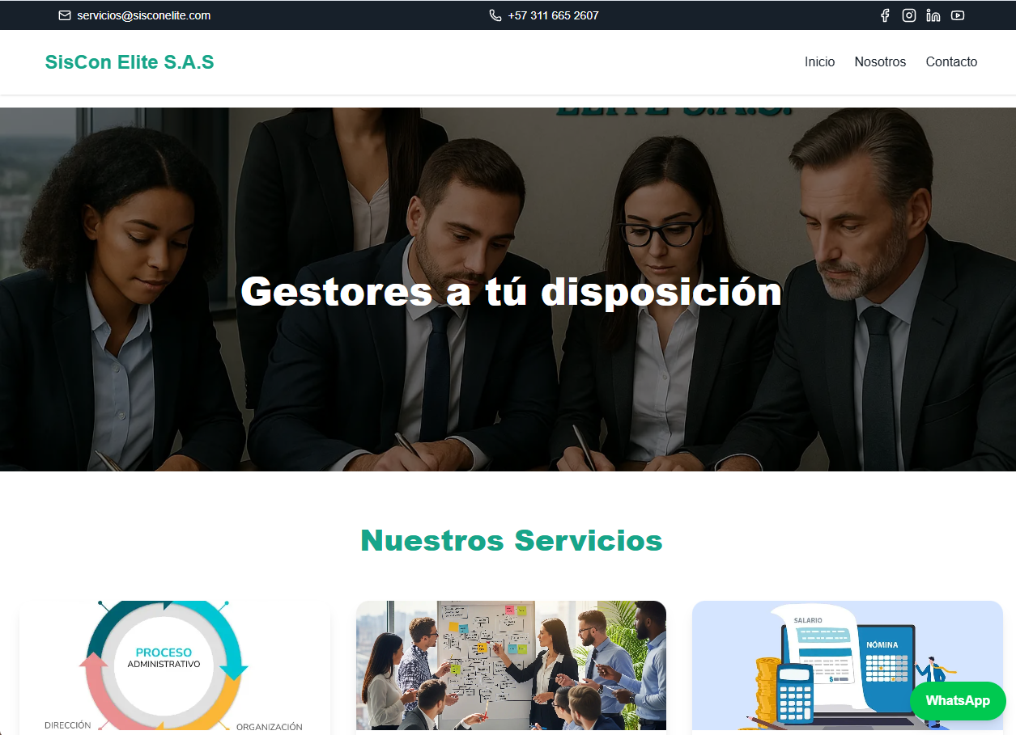
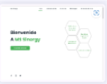
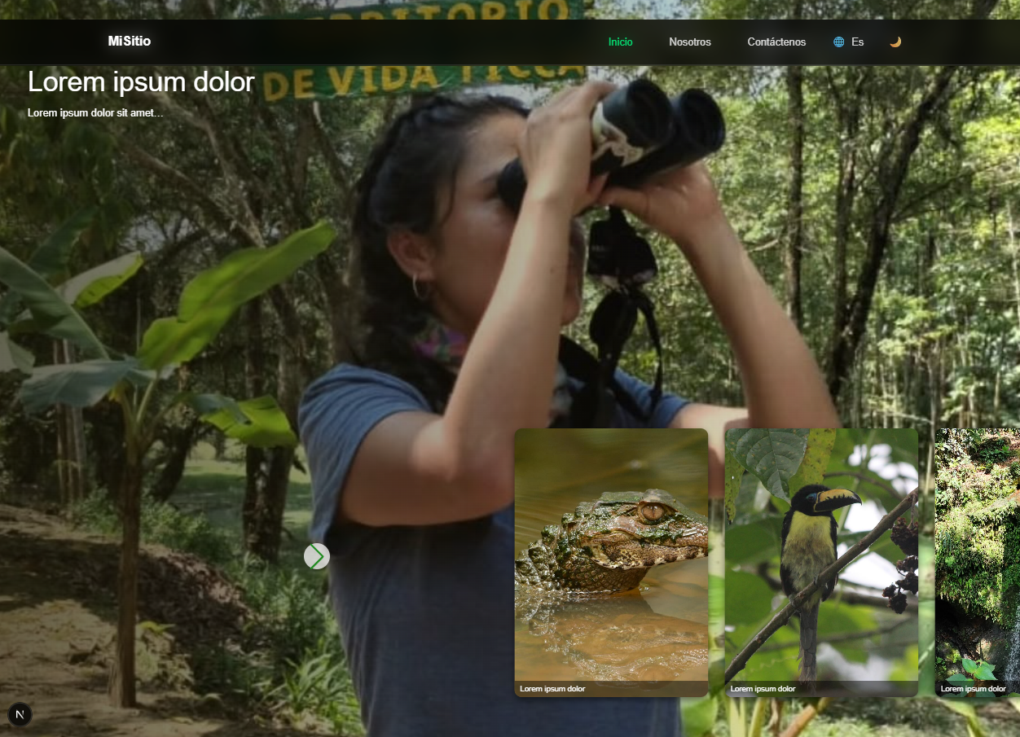
Páginas web X Servicios
Página web 5 pantallas estáticas
$ 90.000 pesos / Mensual con IVA Incluido
✓Reuniones por Meet
✓Análisis y Diseño
✓Desarrollo Web, Pruebas
✓Implementación Hosting 1vCPU, 4 GB Ram
✓Implementación Dominio
✓Mails de notificación Mail
✓Entregas del proyecto de 4 a 8 Semanas
Más
Androdri S.A.S
servicios@androdri.com
+57 3224612382

Slide 4
Páginas web
Página web 5 pantallas estáticas
Total $ 1.400.000 pesos con Iva Incluido
Mensualidad $70.000 pesos
✓Reuniones por Meet
✓Análisis y Diseño
✓Desarrollo Web, Pruebas
✓Implementación Hosting 1vCPU, 4 GB Ram
✓Implementación Dominio
✓Mails de notificación Mail
✓Entregas del proyecto de 4 a 8 Semanas
Androdri S.A.S
servicios@androdri.com
+57 3224612382
Más

Slide 5
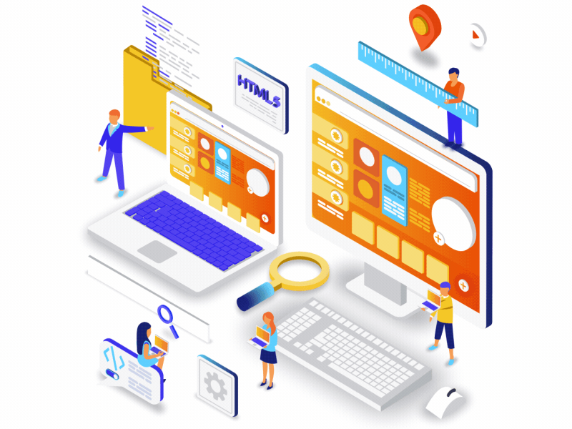



Modificación Páginas web
✅ Modelo flexible por horas
  Tarifa: $50.000 COP / hora
🎯 ¿Cómo funciona?
  Analizamos tu solicitud
  Te damos una estimación clara (tiempo + costo)
  Ejecutamos los cambios
  Entregamos resultados medibles
Androdri S.A.S
servicios@androdri.com
+57 3224612382
Más

Slide 6

Mantenimientos de computadores
Antivirus Personal
5 Office 365 Personal
Windows 11 Personal
Optimización Personal
$190.00 pesos Anual
$467.000 Pesos Anual
$972.000 Pesos
$56.000 Pesos Anual
Androdri S.A.S
servicios@androdri.com
+57 3224612382

Slide 7

Capacitaciones $70.000 por Hora
Androdri S.A.S
servicios@androdri.com
+57 3224612382
7.1 MM
Python
  Fundamentos, 3 patrones, base de datos, CRUD, APIS, Despliegues
NextJS
  Fundamentos, 3 patrones, base de datos, CRUD, APIS, Despliegues
Sql Oracle
  Crear Database, Select , Delete, Update, Inserts, Procedure , Function, package , vistas, triggers.
Mysql
  Crear Database, Select , Delete, Update, Inserts, Procedure , Function, package , vistas, triggers.
Scrum
  Definiciones, Roles, Eventos, Artefactos, aplicados a un Proyecto.
Seguridad Informática
  Kali Linux, Hacking DevOps, OWASP, Wireshark, Metasploit, ISO 27001
Visitantes al año
7300 Tn
Hierro forjado

Slide 8
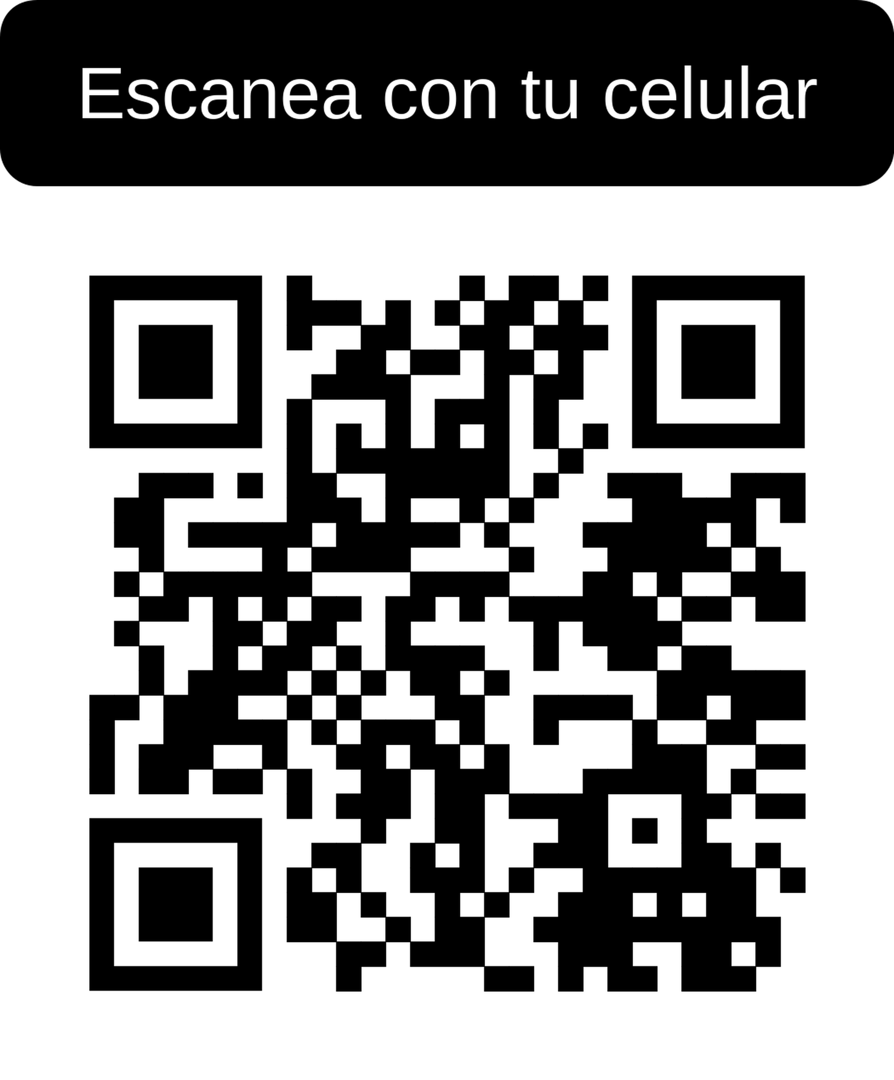
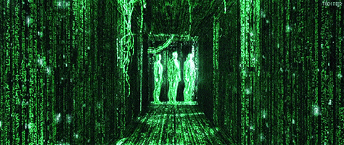
Gracias
Androdri S.A.S
servicios@androdri.com
+57 3224612382

